Slide 1
ГЕОГРАФИЯ
8
класс
ЗЕМЛЕДЕЛИЕ.
ЖИВОТНОВОДСТВО.
ГЕОГРАФИЧЕСКИЕ ТИПЫ СЕЛЬСКОГО ХОЗЯЙСТВА В УЗБЕКИСТАНЕ.

Slide 2
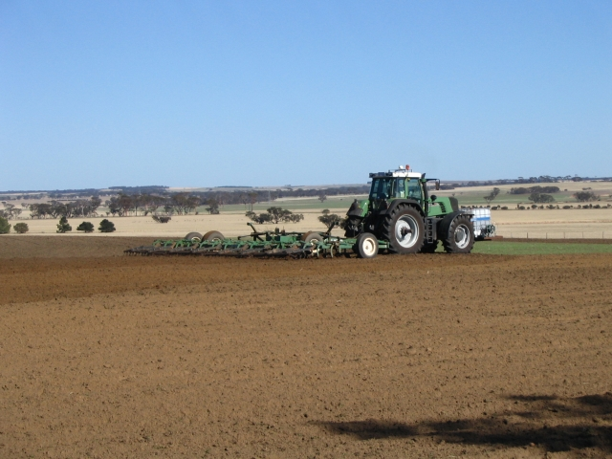
ЗЕМЛЕДЕЛИЕ
Более половины валового продукта сельского хозяйства дает земледелие, а остальное – животноводство. В земледелии строго учитываются почвенно- климатические условия.
ВОДЫ СРЕДНЕЙ АЗИИ

Slide 3
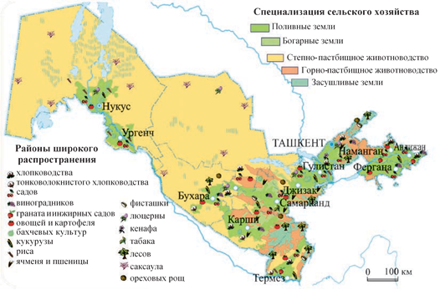
ЗЕМЛЕДЕЛИЕ
В Узбекистане широко распространено орошаемое земледелие. 98,5% валовой продукции сельского хозяйства выращивается на этих землях. Самые крупные орошаемые площади находятся в Ферганской долине, Мирзачуле, Кашкадарьинской области, Зарафшанской долине, а также в Хорезмском оазисе.
ВОДЫ СРЕДНЕЙ АЗИИ

Slide 4
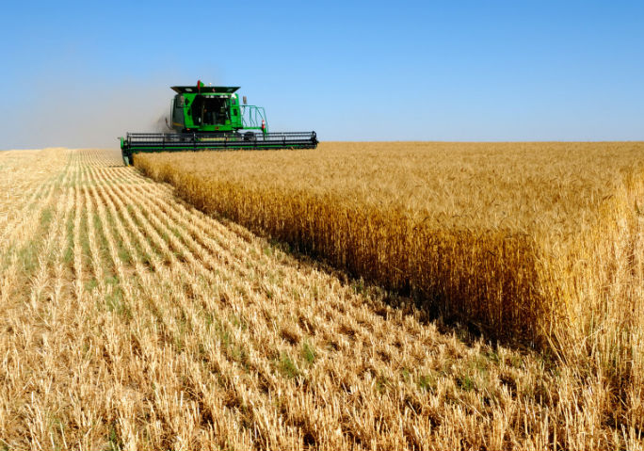
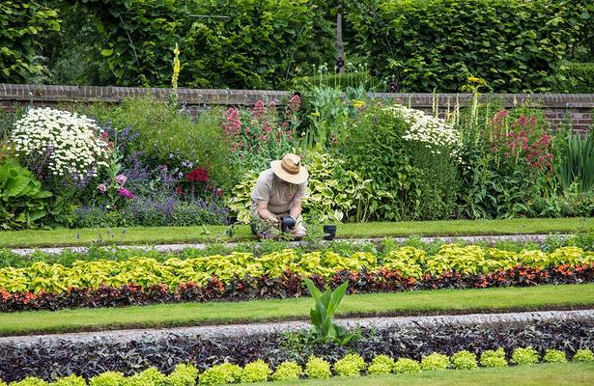
ЗЕМЛЕДЕЛИЕ
Земледелие подразделяется на полеводство, садоводство и виноградарство. По видам посевов в хозяйствах выращиваются зерновые, технические, кормовые, овощные и бахчевые культуры, также картофель.
ВОДЫ СРЕДНЕЙ АЗИИ

Slide 5
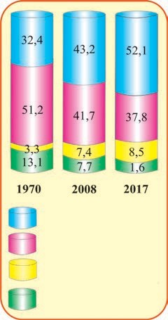
ЗЕМЛЕДЕЛИЕ
Структура посевных площадей
зерновые культуры
технические культуры
овощебахчевые культуры и картофель
кормовые культуры
До обретения независимости сельское хозяйство Узбекистана специализировалась в основном на хлопководстве.

Slide 6
ЗЕМЛЕДЕЛИЕ
Зерновые культуры
Большое внимание уделяется расширению посевов зерновых. Если до обретения независимости зерновые высеивались на 20% земель, то теперь удельный вес площадей, отведенных под зерновые культуры, составляет более 44%. Основную часть зерновых составляет пшеница, ячмень, рис, кукуруза и сорго.

Slide 7
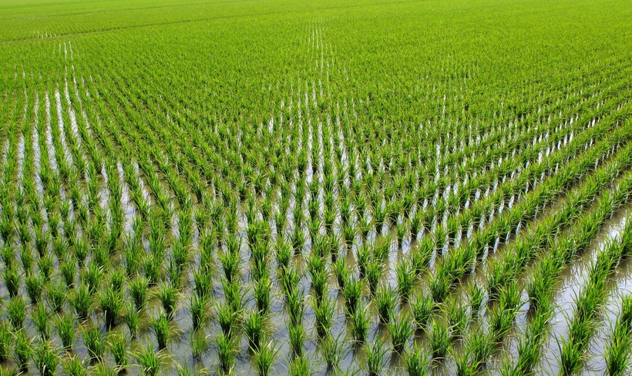
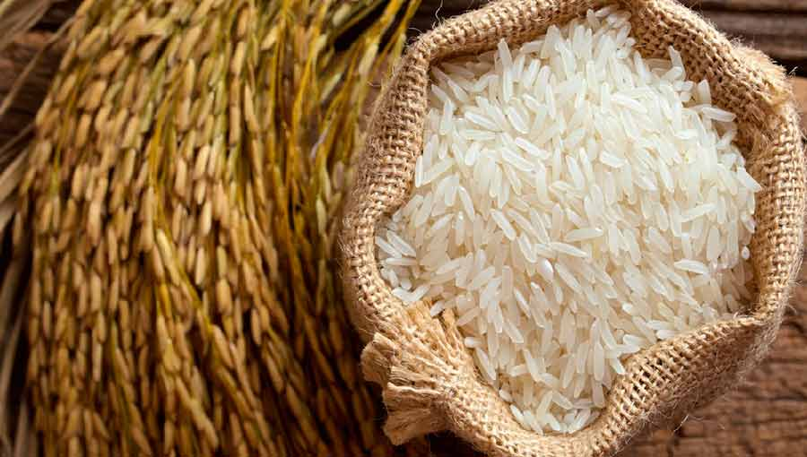
ЗЕМЛЕДЕЛИЕ
Рисоводство
Для выращивания риса необходимо много солнца и воды. По урожайности он стоит на втором месте, после кукурузы. Рис сеют в основном в Хорезмской области, Республике Каракалпакстан, в Ташкентской,
Самаркандской областях, и Ферганской долине.

Slide 8
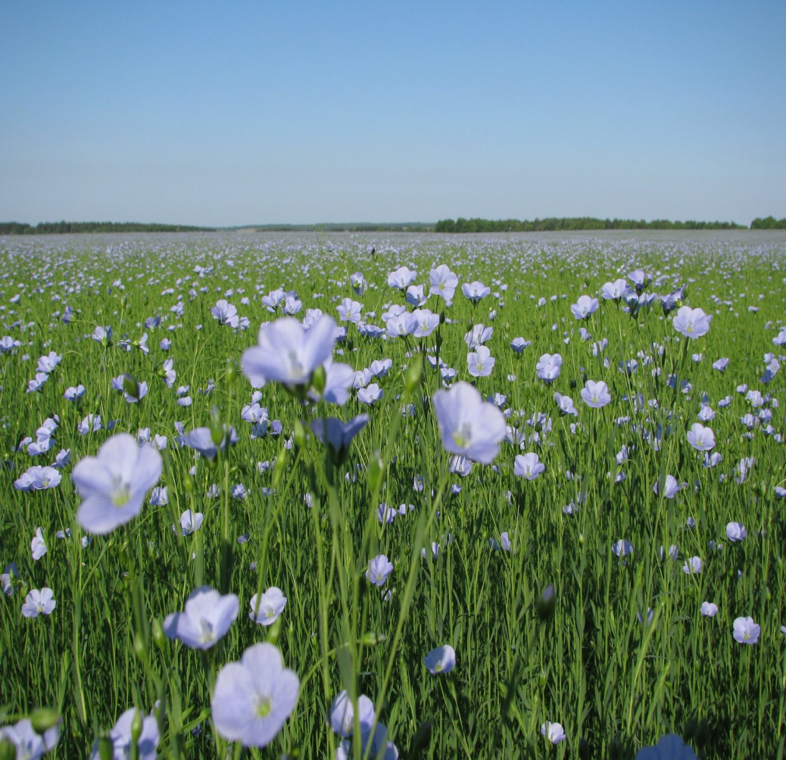
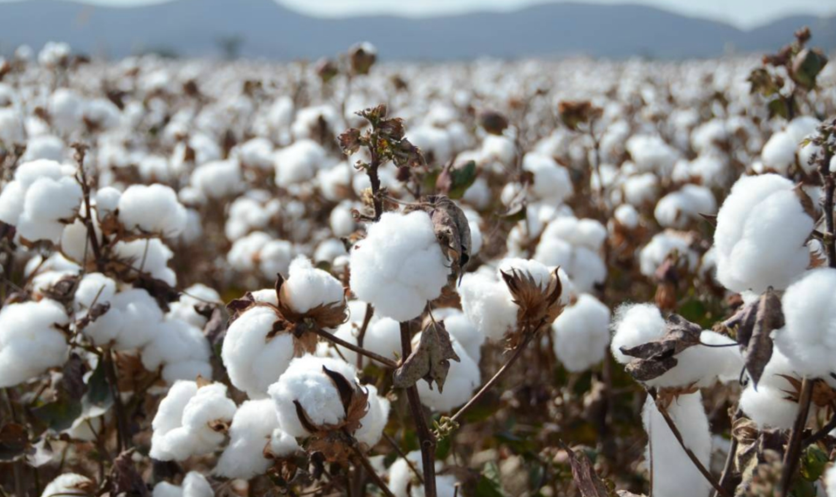
ЗЕМЛЕДЕЛИЕ
Технические культуры
В земледелии важное значение имеет хлопководство. Хлопок в качестве основной технической культуры Узбекистана является главным фактором развития почти всех отраслей сельского хозяйства и промышленности.
лён

Slide 9
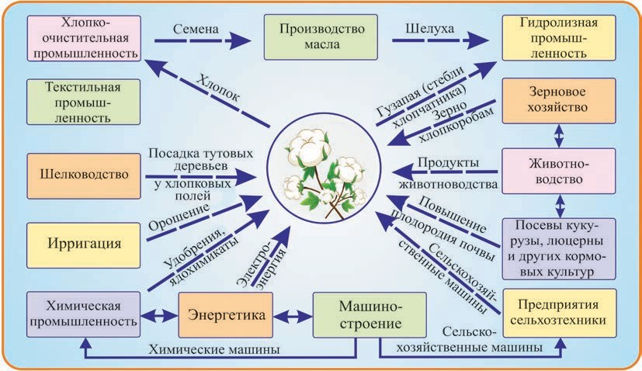
ЗЕМЛЕДЕЛИЕ
Взаимосвязь хлопководства с другими отраслями.
ВОДЫ СРЕДНЕЙ АЗИИ

Slide 10
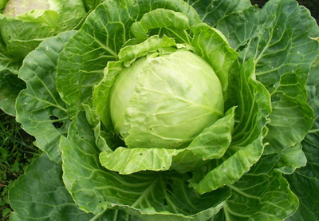
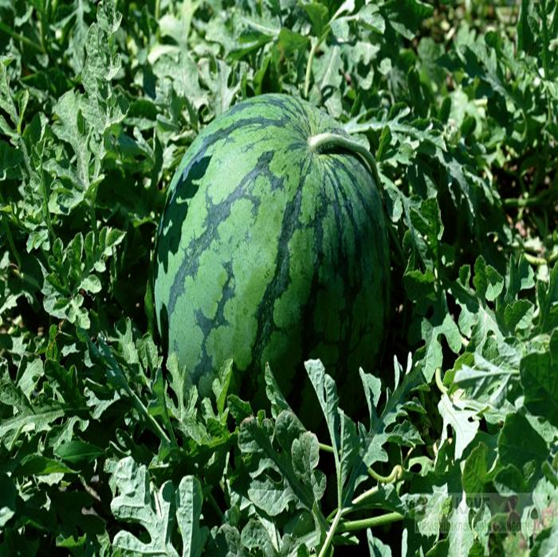
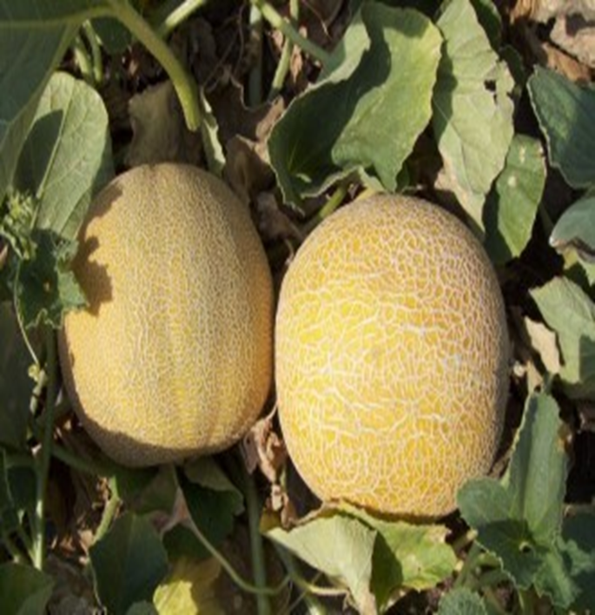
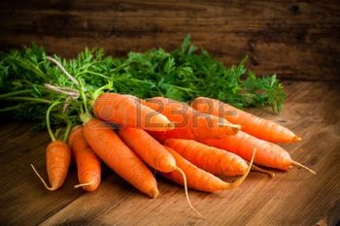
ЗЕМЛЕДЕЛИЕ
Овощеводство и бахчеводство
Развиты почти во всех областях. Они занимают большие площади вокруг таких крупных городов, как Ташкент, Самарканд, Андижан. Издревле известны своим ароматом и сладостью дыни Узбекистана. Больше всего они выращиваются в, Джизакской, Сырдарьинской, Хорезмской, Бухарской областях, а также и в Каракалпакстане.

Slide 11
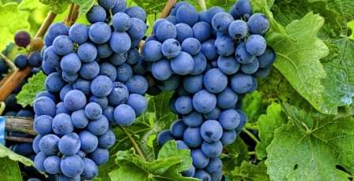
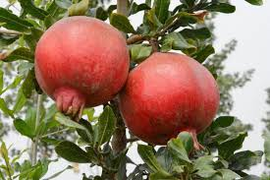
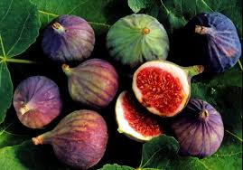
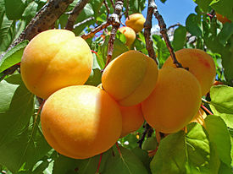
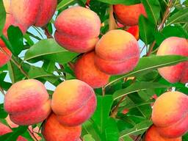
ЗЕМЛЕДЕЛИЕ
Садоводство и виноградарство
Издавна славятся гранаты Кувы (Ферганская область) и Дашнабада (Сурхандарьинская область), андижанский виноград, самаркандский кишмиш. В Алтыарыке развито выращивание винограда и огурцов, на адырах Ферганской долины (Укчи, Риштан, Чимион, Миндан) – урюка, персика, а в Аккургане (Бувайда) выращивают инжир. В Хорезмской, Бухарской областях и в Каракалпакстане садов и виноградников значительно меньше.

Slide 12
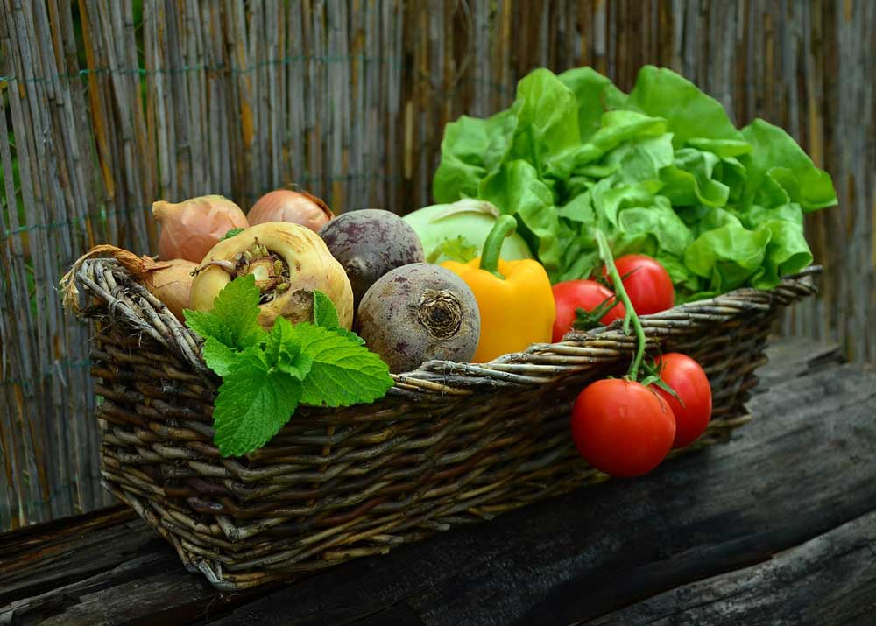
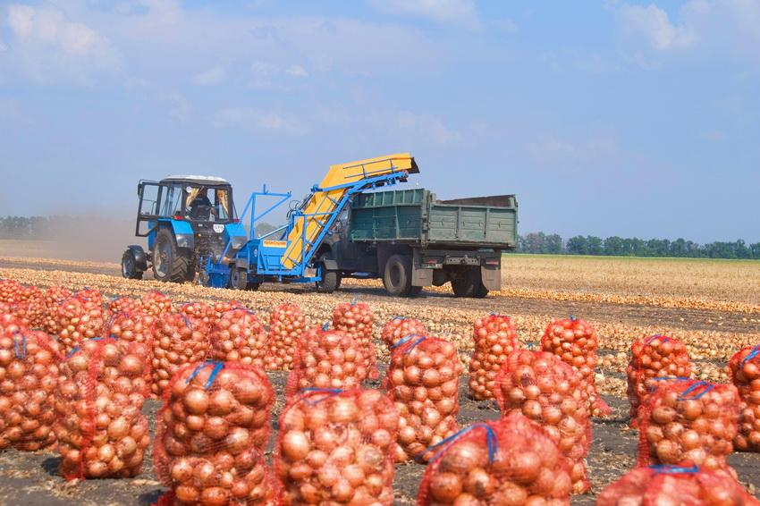
ЗЕМЛЕДЕЛИЕ
Овощные и бахчевые культуры, фрукты и виноград в Узбекистане, по сравнению со странами, расположенными севернее от нас, созревают на 60–70 дней раньше. Следовательно, и в этой отрасли республика обладает массой экспортных возможностей.

Slide 13
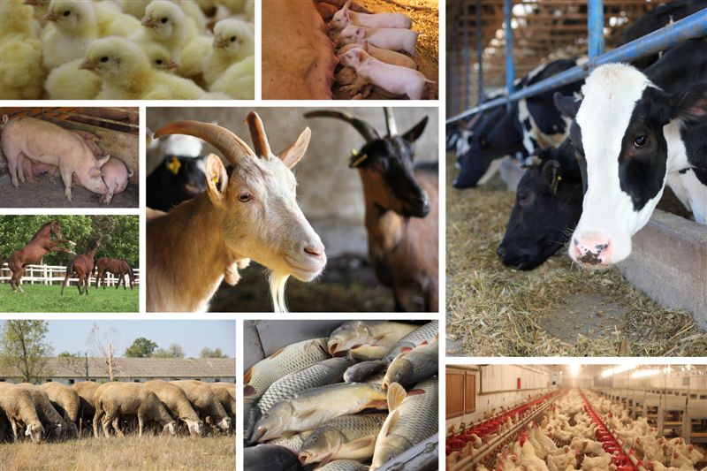
ЖИВОТНОВОДСТВО
O‘RTA OSIYO SUVLARI
Животноводство подразделяется на скотоводство, овцеводство, шелководство, коневодство и птицеводство. Сюда включаются также пчеловодство, свиноводство и рыбоводство.

Slide 14
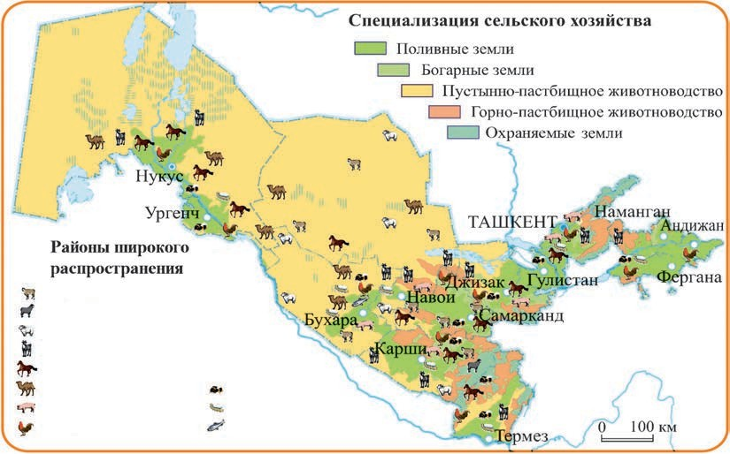
ЖИВОТНОВОДСТВО
O‘RTA OSIYO SUVLARI
овцеводства
гиссарского овцеводства каракулеводства козоводства коневодства верблюдоводства свиноводства птицеводства
пчеловодства шелководства рыболовства

Slide 15
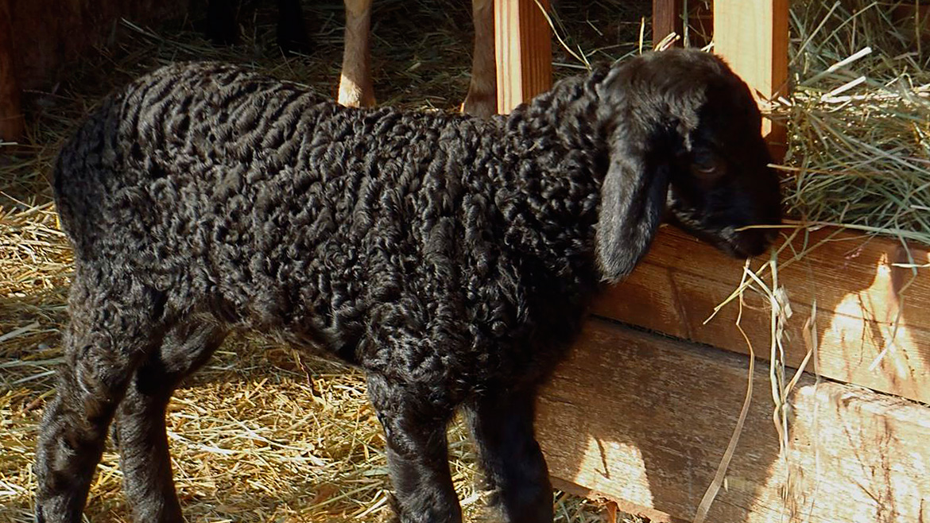
ЖИВОТНОВОДСТВО
В нашей стране общее поголовье овец и коз превышает 16 млн голов, и основная их масса – это каракульские овцы. Каракульских овец разводят во всех областях (кроме Ташкентской, Андижанской, Ферганской и Наманганской). От них получают мех, шерсть, а также мясо. Козы разводятся почти во всех областях республики, они дают нежный пух и шерсть.

Slide 16
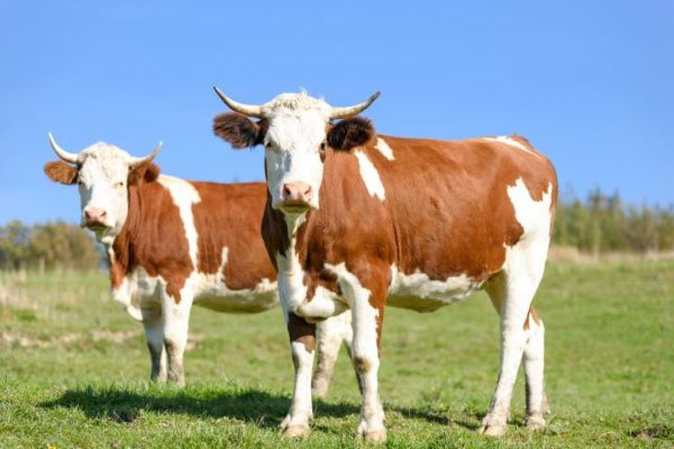
ЖИВОТНОВОДСТВО
Крупный рогатый скот также разводят во всех областях с целью получения мясо-молочной продукции. В стране общее поголовье крупного
рогатого скота составляет более 9,6 млн голов.

Slide 17
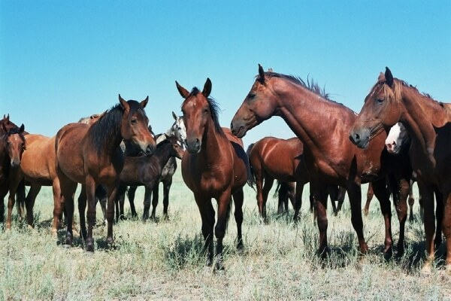
ЖИВОТНОВОДСТВО
Коневодство развито в Самаркандской, Кашкадарьинской, Хорезмской областях и в Каракалпакстане. Поголовье коней приближается к 150 тысячам. В степях и пустынях разводят верблюдов. Их используют в качестве рабочего скота, а также от них получают мясо, молоко и шерсть.

Slide 18
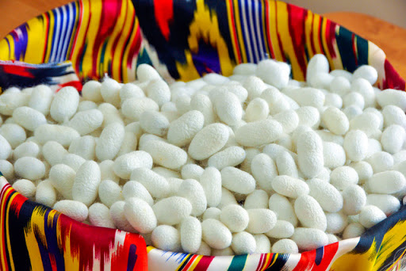
ЖИВОТНОВОДСТВО
Шелководство является отраслью сельского хозяйства, целью которой является производство сырья для выработки натурального шёлка. Оно представляет собой специальное разведение гусениц, некоторых видов, для получения шёлка.
Шёлк – любимый материал всех времён и народов, его замечательные свойства с древних времён ценились на вес золота. Этот утончённый и нежный материал на самом деле очень прочный! А всё благодаря составу шёлковой нити, в который входит смесь белков и слюна гусеницы шелкопряда. Только представьте: прочность шёлка превышает даже прочность стали в эквивалентном соотношении.

Slide 19
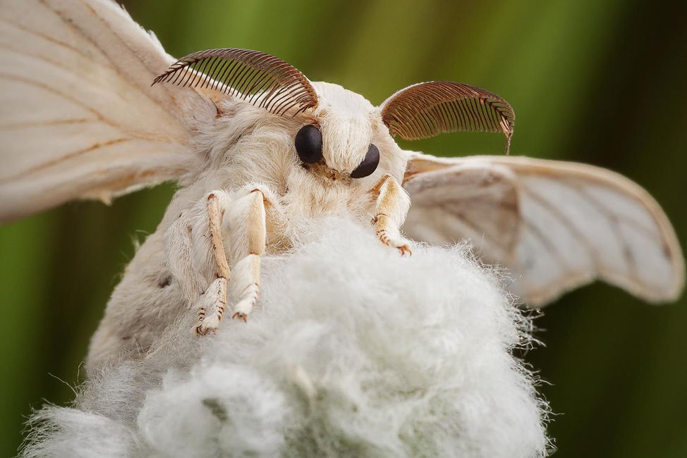
ЖИВОТНОВОДСТВО
Знакомьтесь, эта красивая бабочка – тутовый шелкопряд, именно его гусеницы на протяжении долгого времени одевали весь высший свет Древнего Китая в дорогие одежды. Процесс изготовления шёлка был окутан строжайшей тайной, за разглашение которой грозила смертная казнь, так дорого ценился этот материал. Один кокон такой бабочки содержит от 300 до 1500 м шёлковой нити.

Slide 20
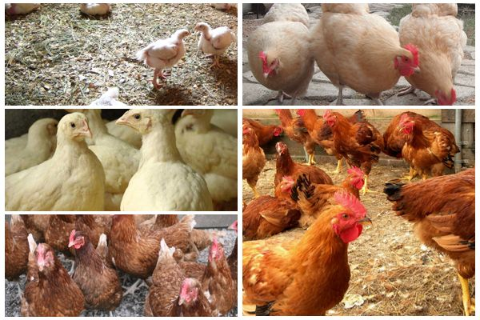
ЖИВОТНОВОДСТВО
Птицеводства специализируется на производстве мяса и яиц. В Ташкентской, Бухарской и Хорезмской областях, а также в озерах и водохранилищах Республики Каракалпакстан разводят рыбу и создаются фермы водоплавающих птиц.

Slide 21
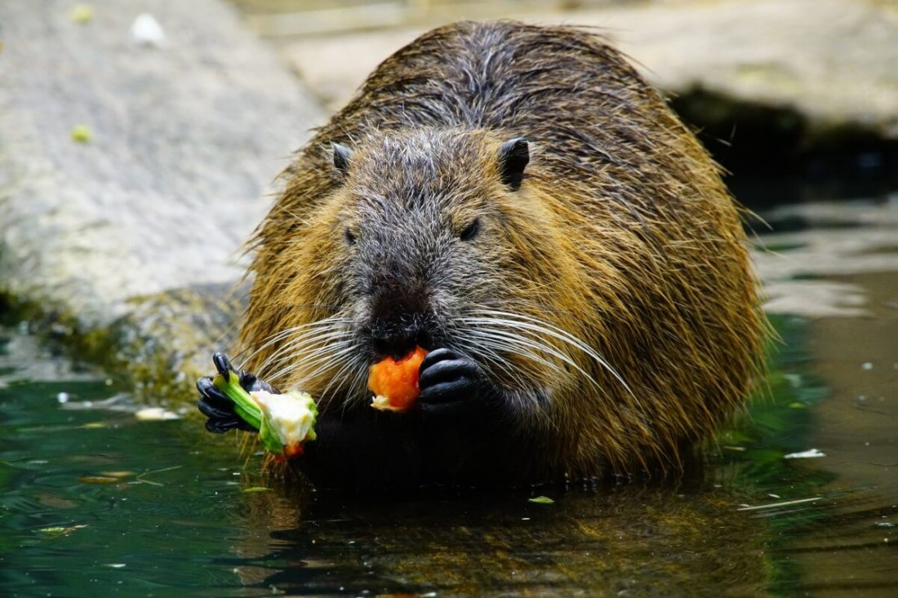
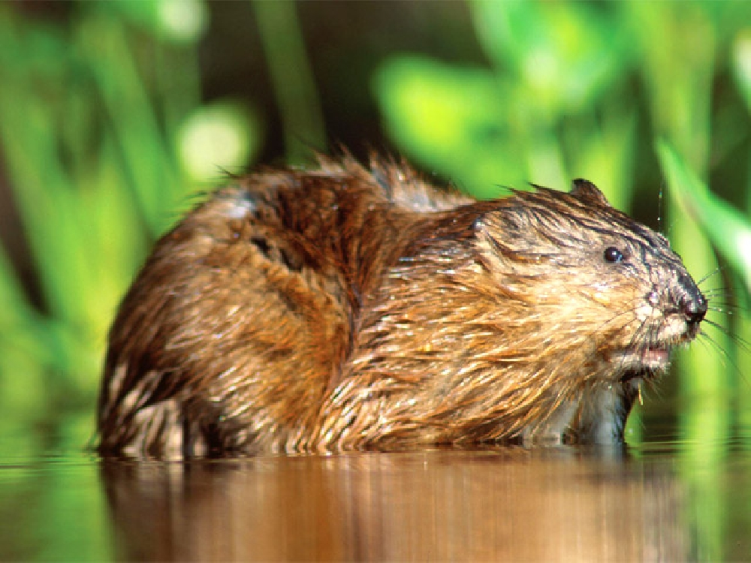
ЖИВОТНОВОДСТВО
В водных бассейнах и на побережьях рек созданы заповедники для разведения пушных зверей с ценным мехом – нутрий и ондатр.

Slide 22
Задания для самостоятельной работы
1. Прочитать темы – 26-28.
2. Ответить на вопросы на стр. 79.

